Slide 1
Культура России начала ХХ в.

Slide 2
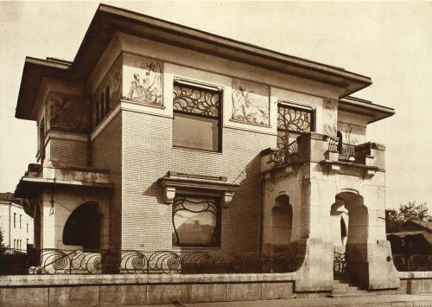
Особняк С.П. Рябушинского на ул. Малой Никитской в Москве.
Арх. Ф.О. Шехтель
На рубеже XIX-ХХ вв. на смену господству эклек­тики и русского стиля пришло преобладание мо­дерна. Для зданий, построенных в этом стиле, харак­терны богатое декоративное убранство, вклю-чающее скульптуру и мозаичные панно, изломанность линий, сво-бодное построение плана здания и сложные объе­мы, необычный рисунок оконных переплетов и балкон­ных решеток, применение различных конструктивных материалов: камня и железобетона, керамики, стекла и металла. Модерн широко использовал стилизацию на темы готики, классицизма, ампира, античного искусст­ва, древнерусского зодчества.

Slide 3
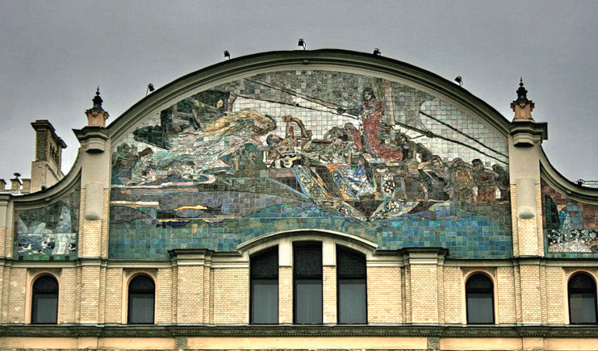
Гостиница «Метрополь». Арх. В. Валькот. Фрагмент фасада

Slide 4
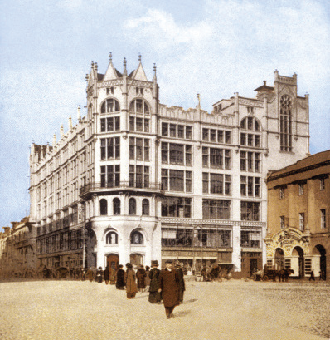
Дом товарищества «Мюр и Мерилиз». Арх. Р.И. Клейн

Slide 5
Особняк М.Ф. Кшесинской.Архитектор А.И. фон Гоген

Slide 6
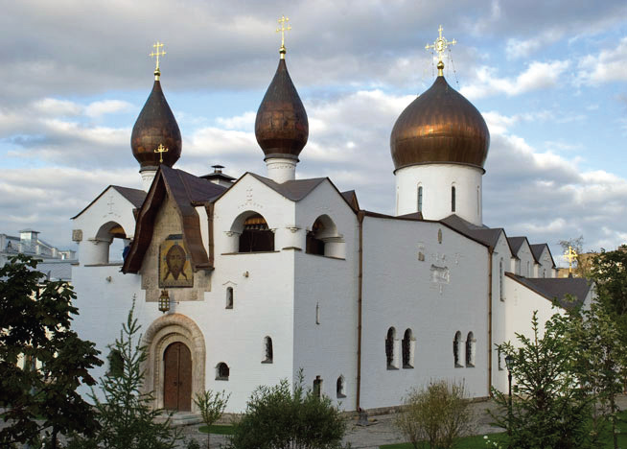
Церковь Марфо-Мариинской обители в Москве. Архитектор А.В. Щусев

